Slide 1

RIESGOS
ELÉCTRICOS.

Slide 2
FACTORES DE RIESGOS
E.- RIESGOS ELÉCTRICOS. AUNQUE LOS ACCIDENTES POR ESTE TIPO DE RIESGOS NO SEAN FRECUENTES, CUANDO SUCEDEN PUEDEN SER GRAVES Y/O MORTALES. LA ELECTRICIDAD NO SE OYE, NO SE VE, NO SE HUELE, SE SIENTE.
-SOLO EL 0.5% DE LOS ACCIDENTES
-6% DE LOS ACCIDENTES MORTALES

Slide 3
FACTORES QUE INTERVIENEN EN ACCIDENTES ELECTRICOS
FACTORES TECNICOS
INTENSIDAD DE LA CORRIENTE
TIEMPO DE EXPOSICIÓN
TRAYECTORIA DE LA CORRIENTE EN EL CUERPO
NATURALEZADE LA CORRIENTE (A/D)
RESISTENCIA ELECTRICA DEL CUERPO
TENSIÓN APLICADA
FACTORES HUMANOS
EDAD
ENFERMEDADES
SEXO
ESTADO EMOCIONAL
PROFESIÓN HABITUAL
EXPERIENCIA

Slide 4
FACTORES DE RIESGOS
E.- RIESGOS ELÉCTRICOS. SU COMPORTAMIENTO LO MEDIMOS EN TRES DIMENSIONES.
1.- INTENSIDAD: NOS DICE LA CANTIDAD DE ELECTRICIDAD EXISTENTE O CIRCULANTE, Y SE MIDE EN AMPERIOS (Amp) O EN MILIAMPERIOS (mA).
A PARTIR DE 25 MILIAMPERIOS (0.025 mA) LA CORRIENTE ELÉCTRICA TIENE EFECTOS SEVEROS PARA LA SALUD.

Slide 5
FACTORES DE RIESGOS
E.- RIESGOS ELÉCTRICOS.
2.- RESISTENCIA: CAPACIDAD DE LOS CUERPOS O SUSTANCIAS PARA OPONERSE A LA ELECTRICIDAD. SE MIDE EN OHMIOS (Ohm). ASÍ LOS MALOS CONDUCTORES TIENEN MUCHOS OHMIOS (PLASTICOS-MADERA SECA-GOMAS-ETC.) Y LOS BUENOS CONDUCTORES DE LA ELECTRICIDAD TIENEN POCOS OHMIOS (AGUAS-METALES-ETC.)

Slide 6

FACTORES DE RIESGOS
E.- RIESGOS ELÉCTRICOS.
EN CONDICIONES NORMALES UNA RESISTENCIA MEDIA DEL CUERPO HUMANO ESTÁ ALREDEDOR DE 1000 OHMIOS.

Slide 7
FACTORES DE RIESGOS
E.- RIESGOS ELÉCTRICOS.
LEY DE Ohm:
INTENSIDAD = TENSIÓN /RESISTENCIA.
TENSIÓN = INTENSIDAD X RESISTENCIA.

Slide 8
FACTORES DE RIESGOS
E.- RIESGOS ELÉCTRICOS.
3.-TENSIÓN: SE MIDE EN VOLTIOS Y ES MÁS PELIGROSA CUANDO ESTA SE APLICA A UNA RESISTENCIA BAJA.
TENSIÓN = 0.025 mA x 1000 = 25 voltios.
POR DEBAJO DE 25 VOLTIOS LA CORRIENTE ELÉCTRICA NO PRODUCE DAÑOS.

Slide 9
FACTORES DE RIESGOS
EFECTOS SEGÚN EL TIPO DE LA CORRIENTE ELECTRICA.
A. CORRIENTE ALTERNA:
DE BAJA FRECUENCIA:
EFECTOS FISIOLÓGICOS DIRECTOS.
EFECTOS FISIOLÓGICOS INDIRECTOS.
EFECTOS SECUNDARIOS.
DE ALTA FRECUENCIA.
B. CORRIENTE CONTINUA.

Slide 10
FACTORES DE RIESGOS
1. EFECTOS DE LA CORRIENTE ALTERNA DE BAJA FRECUENCIA.
A. EFECTOS FISIOLÓGICOS DIRECTOS.
>10 mA
Tetanización
El paso de la corriente da lugar a contracciones musculares.
25 mA
Paro Respiratorio
Si la corriente atraviesa el cerebro.
26 a 30 mA
Asfixia
Si la corriente atraviesa el tórax (pulmones)
60 a 75 mA
Fibrilación Ventricular
Si la corriente atraviesa el corazón.
INTENSIDAD | EFECTO | ANÁLISIS
01 a 05 mA | PERCEPCIÓN | EL PASO DE LA CORRIENTE PRODUCE COSQUILLEO. NO HAY PELIGRO. UNA PILA ELÉCTRICA TIENE 1.5 VOLTIOS.
05 a 10 mA | ELECTRIZACIÓN | EL PASO DE LA CORRIENTE DA LUGAR A MOVIMIENTOS REFLEJOS.

Slide 11
FACTORES DE RIESGOS
1. EFECTOS DE LA CORRIENTE ALTERNA DE BAJA FRECUENCIA.
A. EFECTOS FISIOLÓGICOS DIRECTOS.
INTENSIDAD | EFECTO | ANÁLISIS
>10 mA | TETANIZACIÓN | EL PASO DE LA CORRIENTE DA LUGAR A CONTRACCIONES MUSCULARES.
25 mA | PARO RESPIRATORIO | SI LA CORRIENTE ATRAVIESA EL CEREBRO.

Slide 12
FACTORES DE RIESGOS
1. EFECTOS DE LA CORRIENTE ALTERNA DE BAJA FRECUENCIA.
A. EFECTOS FISIOLÓGICOS DIRECTOS.
INTENSIDAD | EFECTO | ANÁLISIS
26 a 30 mA | ASFIXIA | SI LA CORRIENTE ATRAVIESA EL TÓRAX (PULMONES)
60 a 75 mA | FIBRILACIÓN VENTRICULAR | SI LA CORRIENTE ATRAVIESA EL CORAZÓN.

Slide 13
FACTORES DE RIESGOS
1. EFECTOS DE LA CORRIENTE ALTERNA DE BAJA FRECUENCIA.
B. EFECTOS FISIOLÓGICOS INDIRECTOS.
INTENSIDAD | ANÁLISIS
TRASTORNOS CARDIOVASCULARES | EL SHOCK ELECTRICO AFECTA EL RITMO CARDÍACO. PUEDE PRODUCIR INFARTO, TAQUICARDIA.
QUEMADURAS INTERNAS | COAGULACIÓN. CARBONIZACIÓN.
QUEMADURAS EXTERNAS | PRODUCIDAS POR EL ARCO ELÉCTRICO A 4,000 ºC.
OTRAS | AUDITIVOS. OCULAR. RENAL. S.N.C.

Slide 14
FACTORES DE RIESGOS
1. EFECTOS DE LA CORRIENTE ALTERNA DE BAJA FRECUENCIA.
C. EFECTOS SECUNDARIOS.
CAIDAS
GOLPES.
INCENDIOS
EXPLOSIONES

Slide 15
FACTORES DE RIESGOS
2. EFECTOS DE LA CORRIENTE ALTERNA DE ALTA FRECUENCIA.
QUEMADURAS
MALESTAR GENERAL.
TRASTORNOS INTERNOS.
OTRAS.

Slide 16
FACTORES DE RIESGOS
B. EFECTOS DE LA CORRIENTE CONTINUA.
ELECTROLISIS DE LA SANGRE.
EMBOLIA.

Slide 17

TECNICAS DE SEGURIDAD
INFORMATIVAS
PROTECCIÓN DE LA INSTALACIÓN
PROTECCIÓN PERSONAL

Slide 18
INFORMATIVAS
NORMATIVA
INSTRUCTIVAS
SEÑALIZACIÓN
IDENTIFICACIÓN Y DETECCIÓN

Slide 19
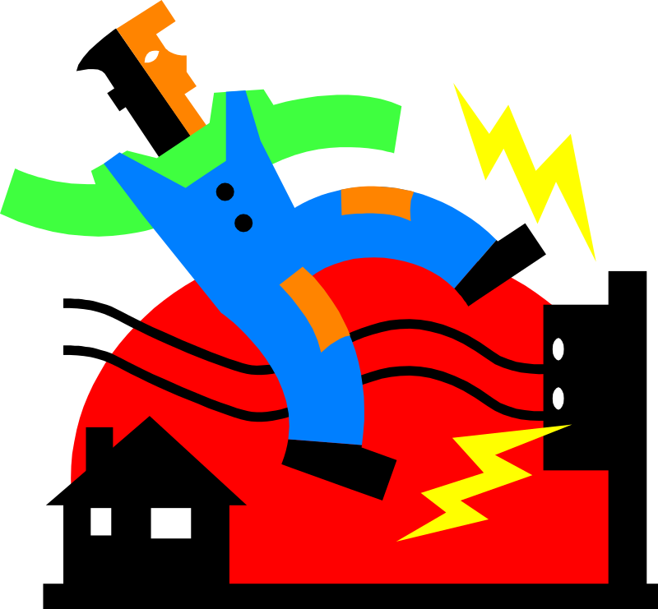
PROTECCIÓN DE LA INSTALACIÓN
BARRERAS
AISLAMIENTOS
SEPARACIÓN DE CIRCUITOS
CONECCIÓN A TIERRA
INTERRUPTORES DIFERENCIALES

Slide 20
PERSONALES
GUANTES AISLANTES
CASCOS AISLANTES
TARIMAS Y ALFOMBRAS AISLANTES
CALZADO CON AISLAMIENTO
EVITAR HUMEDAD
ACTUAR DE FORMA SEGURA

